Slide 1



Bài 9: Giữ vệ sinh trường học
Notes:
Bài giảng thiết kế bởi: Hương Thảo - tranthao121004@gmail.com

Slide 2
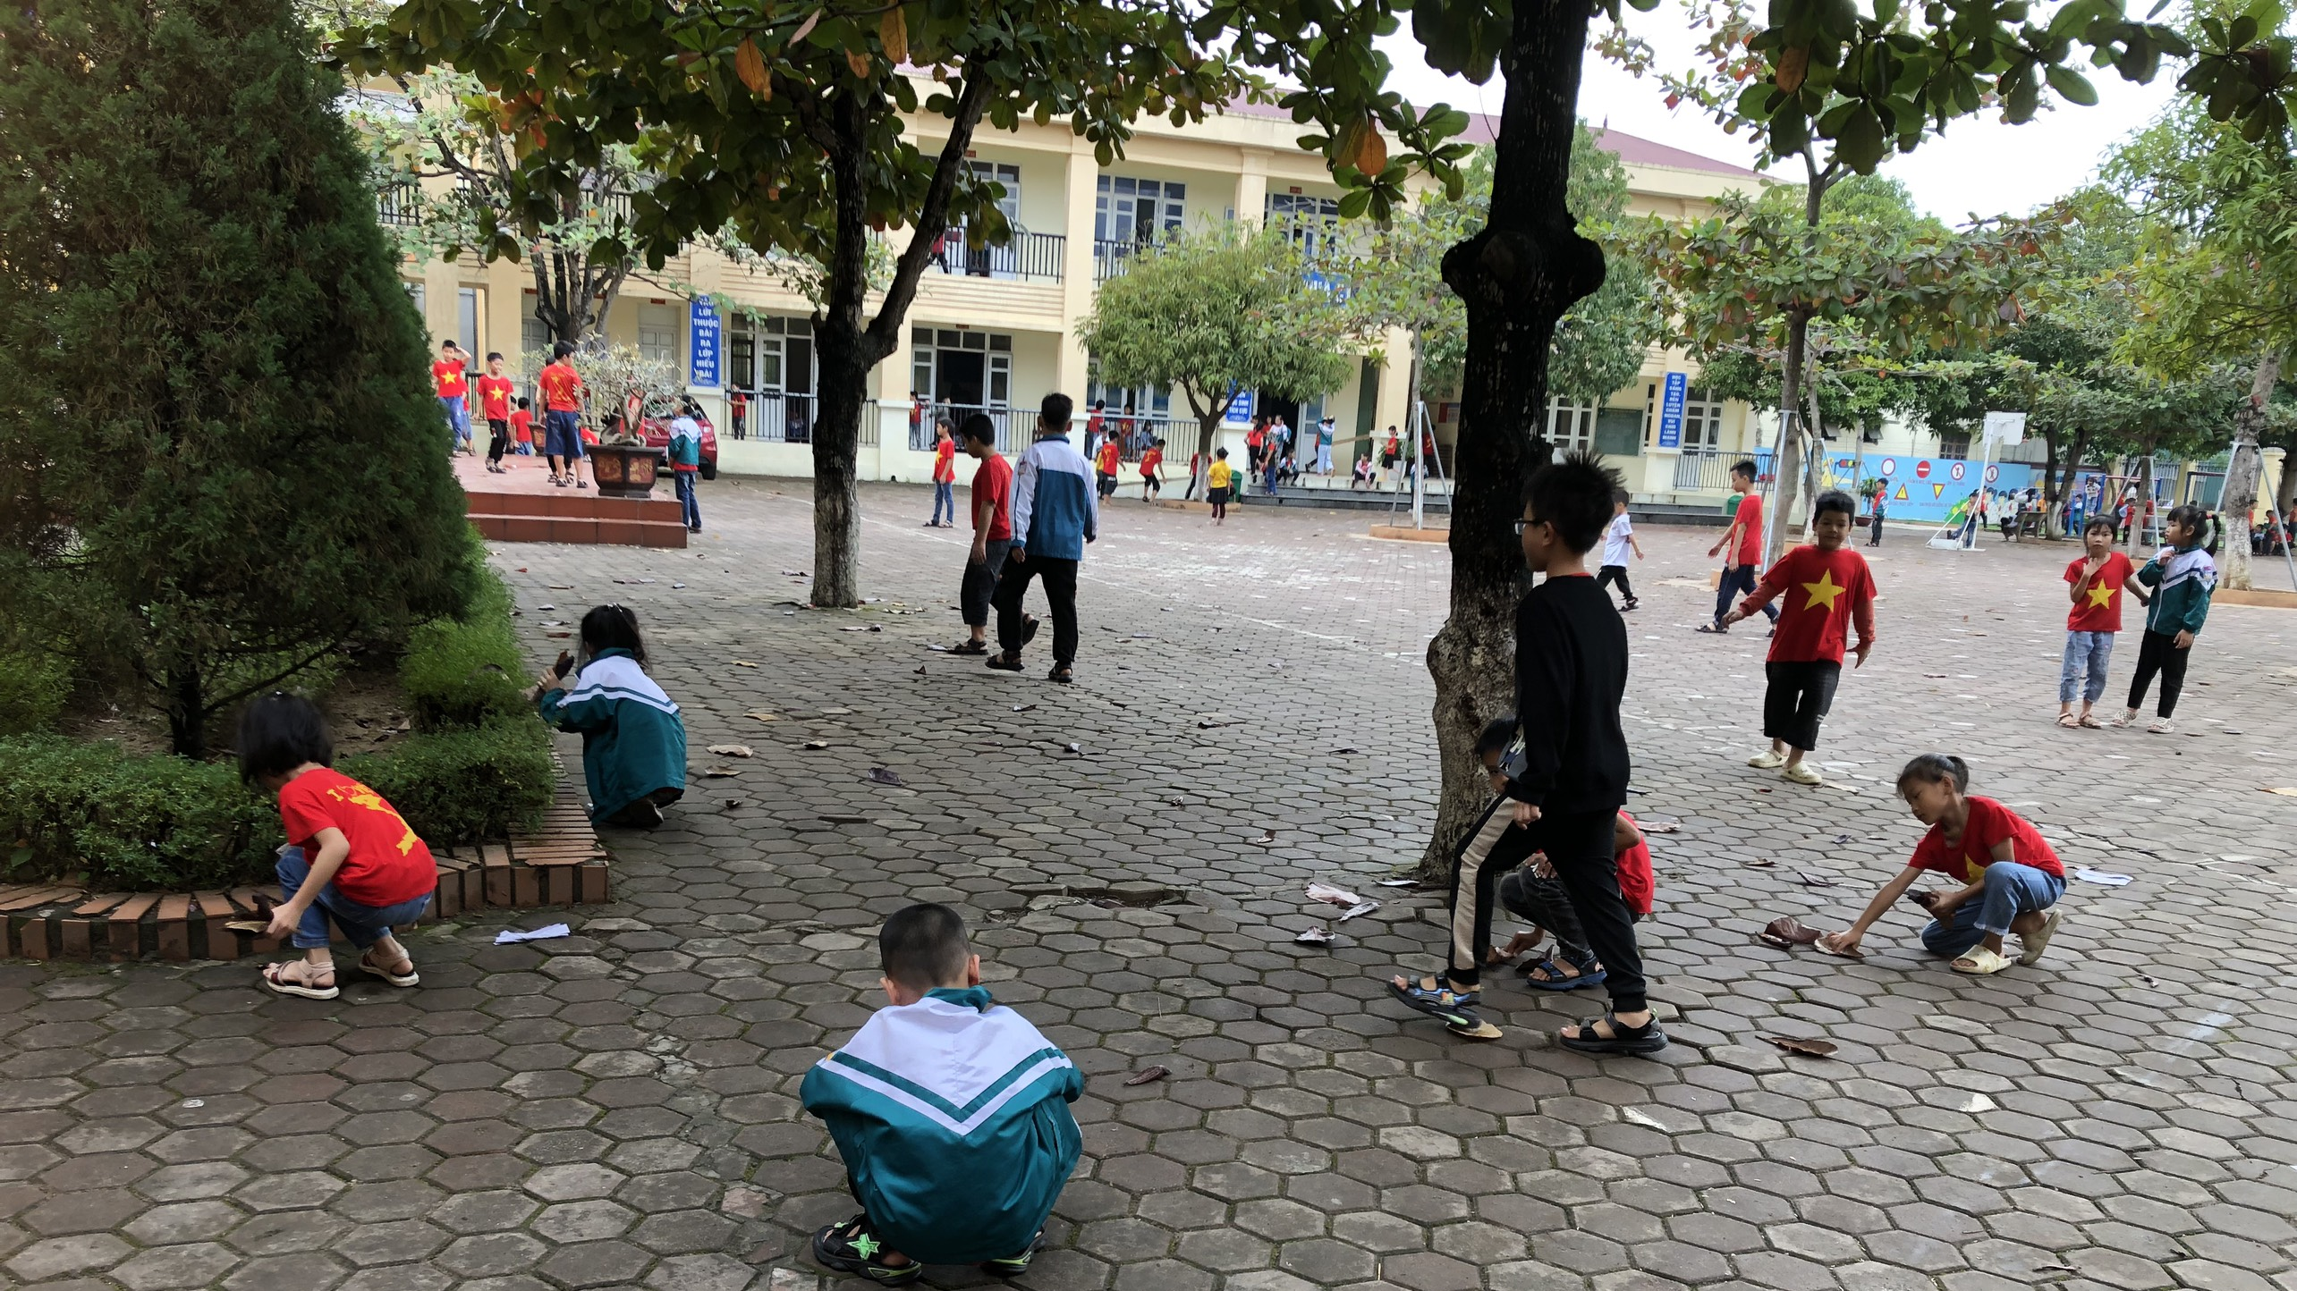

Slide 3
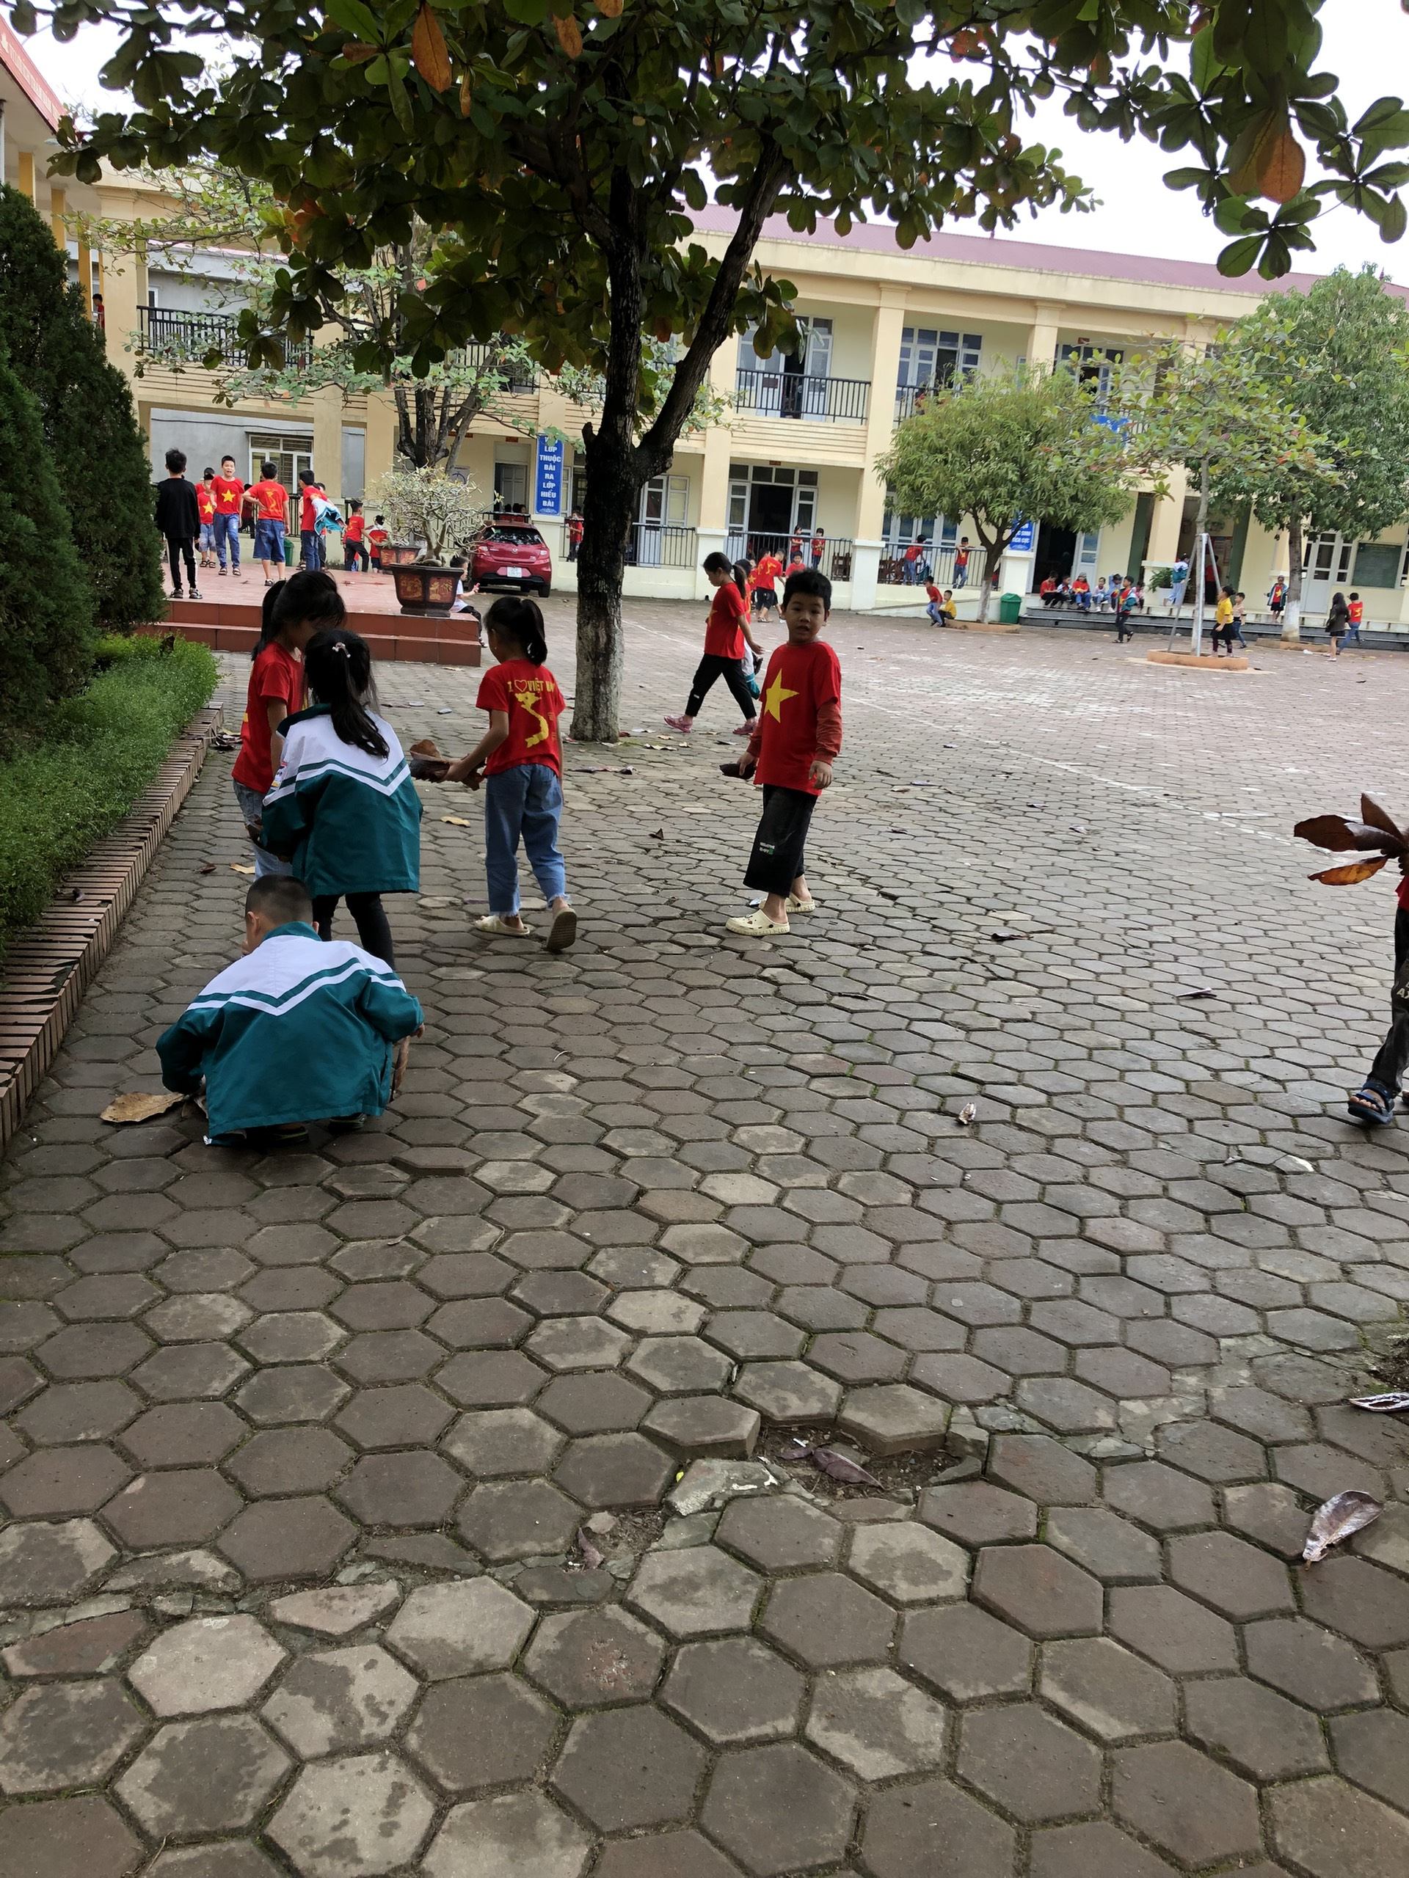

Slide 5
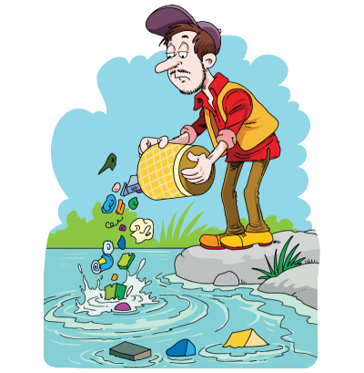
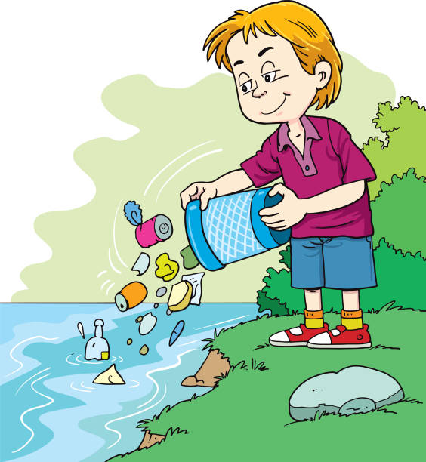
Môi trường biển, sông, hồ đang bị ô nhiễm do rác thải của con người. Hãy cứu các loài sinh vật dưới biển bằng cách dọn sạch rác qua việc trả lời đúng các câu hỏi.

Slide 6










DỌN SẠCH
ĐẠI DƯƠNG

Slide 7



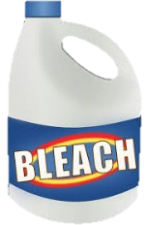



1
3
4
2

Slide 8


Miếng vải nhỏ có hai quai,
Khi đi đường bụi đeo ngay cho mình - Là gì?
Khẩu trang/băng khẩu

Slide 9
Nghịch nước ở nhà vệ sinh là hành vi an toàn hay không an toàn?
Không an toàn

Slide 10
Vứt rác ra sân trường là việc nên làm hay không nên làm?
Vứt rác ra sân trường là việc nên làm hay không nên làm?
Không nên làm

Slide 11
Tự ý vào bể bơi là hành động nên làm hay không nên làm?
Không nên làm
Notes:
Bài giảng thiết kế bởi: Hương Thảo - tranthao121004@gmail.com

Slide 12


Slide 13



  Tiết 1
Notes:
Bài giảng thiết kế bởi: Hương Thảo - tranthao121004@gmail.com

Slide 14

Hoạt động mở đầu

Slide 15


Em có nhận xét gì khi nhìn thấy khung cảnh sân trường sau buổi sinh hoạt dưới cờ như hình bên?
Khung cảnh sân trường sau buổi sinh hoạt rất bừa bãi, mất vệ sinh, giấy, rác bị vất đầy trên sân trường, ghế thì không được thu lại sau buổi sinh hoạt.
Notes:
Bài giảng thiết kế bởi: Hương Thảo - tranthao121004@gmail.com

Slide 16
Hoạt động khám phá

Slide 17

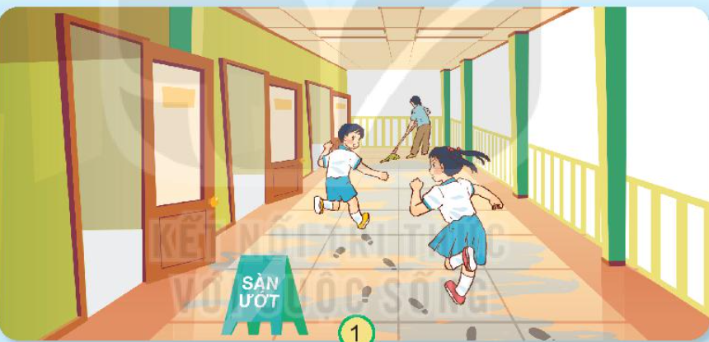

Cho biết các bạn trong mỗi hình đang làm gì. Những việc làm nào của các bạn mà em không đồng tình? Vì sao?

Slide 18
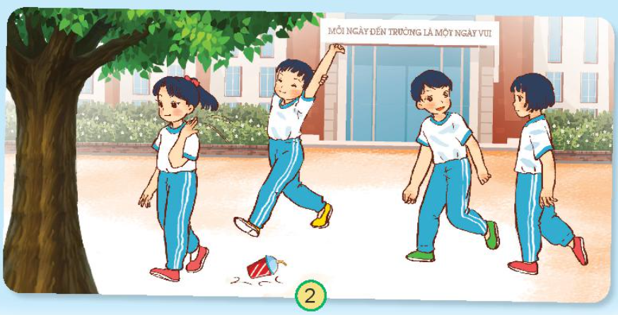
Notes:
Bài giảng thiết kế bởi: Hương Thảo - tranthao121004@gmail.com

Slide 19
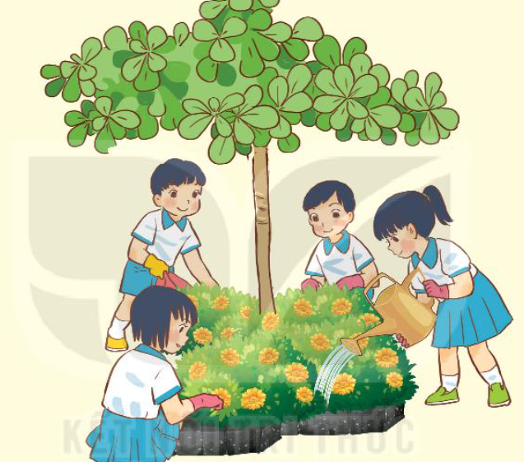
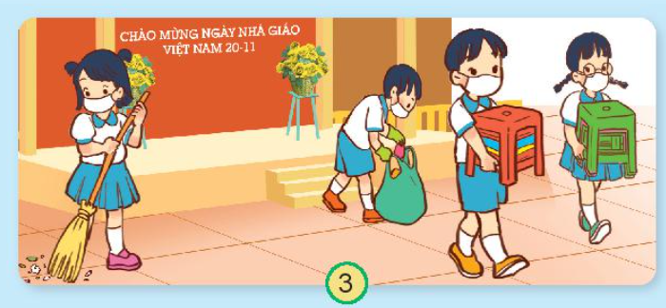

Notes:
Bài giảng thiết kế bởi: Hương Thảo - tranthao121004@gmail.com

Slide 20
Hoạt động thực hành

Slide 21
Thảo luận và chỉ ra những việc nên làm, không nên làm để giữ vệ sinh khi tham gia một số hoạt động ở trường em.
Nên làm | Không nên làm
- Dọn dẹp vệ sinh sau khi hoạt động kết thúc. - Không vứt rác bừa bãi trong khi tham gia các hoạt động. - Trồng cây xanh hoặc chăm sóc cây xanh trong trường. | - Vứt rác không đúng nơi quy định. - Bẻ cây trong trường. - Không quét dọn lớp học, sân trường.
Notes:
Bài giảng thiết kế bởi: Hương Thảo - tranthao121004@gmail.com

Slide 22
Hoạt động vận dụng

Slide 23

Chia sẻ với người thân về việc tham gia vệ sinh trường học của em.
VD: Con đã tham gia trồng cây xanh và dọn dẹp vệ sinh bồn hoa để giúp cho trường có nhiều bóng mát và xanh sạch đẹp hơn.
Notes:
Bài giảng thiết kế bởi: Hương Thảo - tranthao121004@gmail.com
23

Slide 24



















Notes:
Bài giảng được thiết kế bởi: Hương Thảo

Slide 25
  Tiết 2
Notes:
Bài giảng thiết kế bởi: Hương Thảo - tranthao121004@gmail.com

Slide 26
Hoạt động thực hành

Slide 27
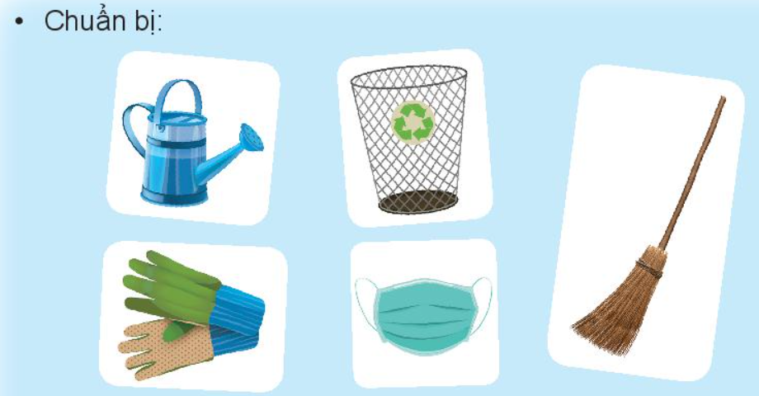
Cùng tham gia một buổi vệ sinh ở sân trường
Notes:
Bài giảng thiết kế bởi: Hương Thảo - tranthao121004@gmail.com

Slide 28
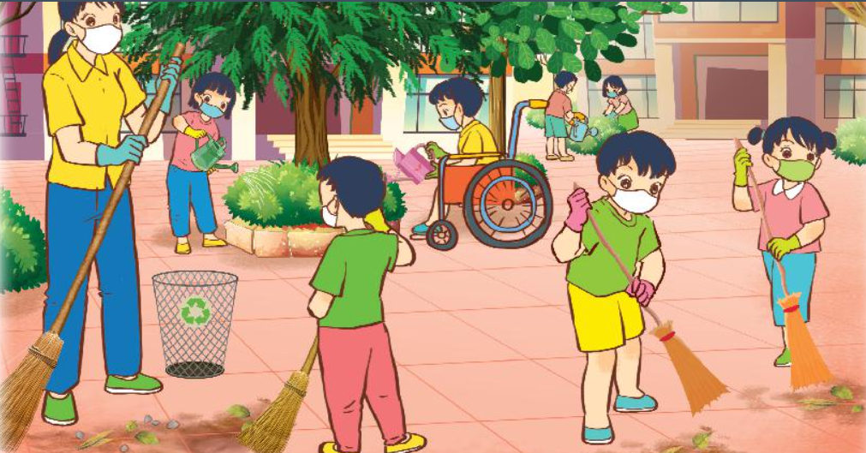
Phân công
Tổ 1, 2: Quét sân trường
Tổ 3,4: Chăm sóc cây và bồn hoa
Notes:
Bài giảng thiết kế bởi: Hương Thảo - tranthao121004@gmail.com

Slide 29
Hoạt động vận dụng

Slide 30
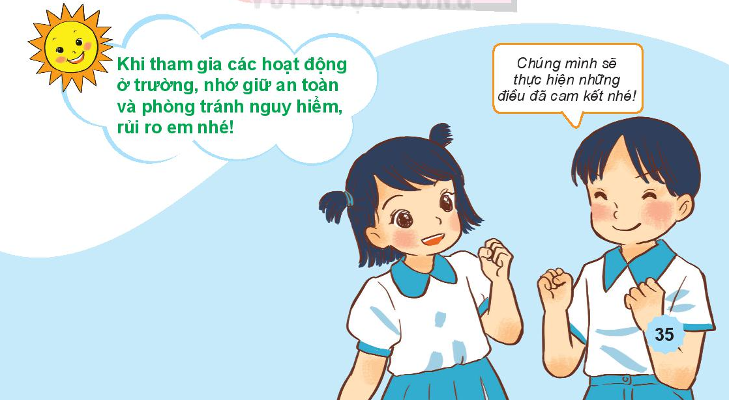
Tổng kết
Notes:
Bài giảng thiết kế bởi: Hương Thảo - tranthao121004@gmail.com

Slide 31

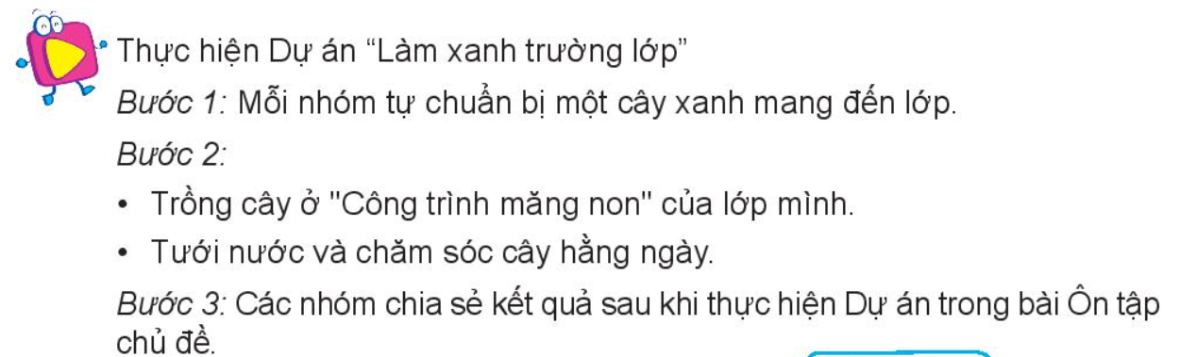
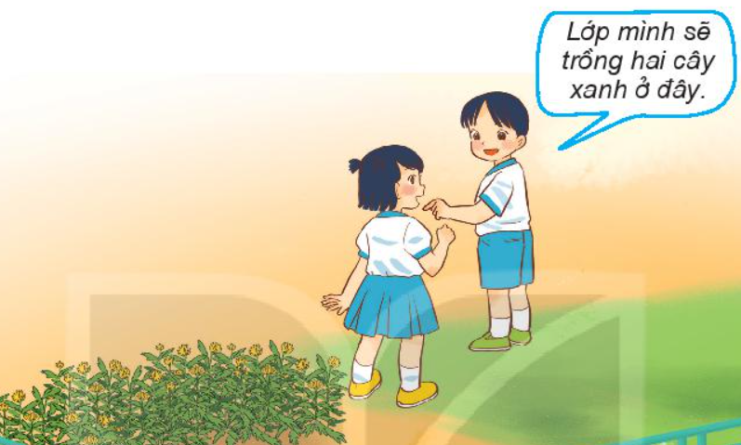

Slide 32

Notes:
Bài giảng thiết kế bởi: Hương Thảo - tranthao121004@gmail.com

Slide 33

Chúc các em học tốt
Notes:
Bài giảng thiết kế bởi: Hương Thảo - tranthao121004@gmail.com

